Slide 1
Вселенная
И
степень

Slide 2
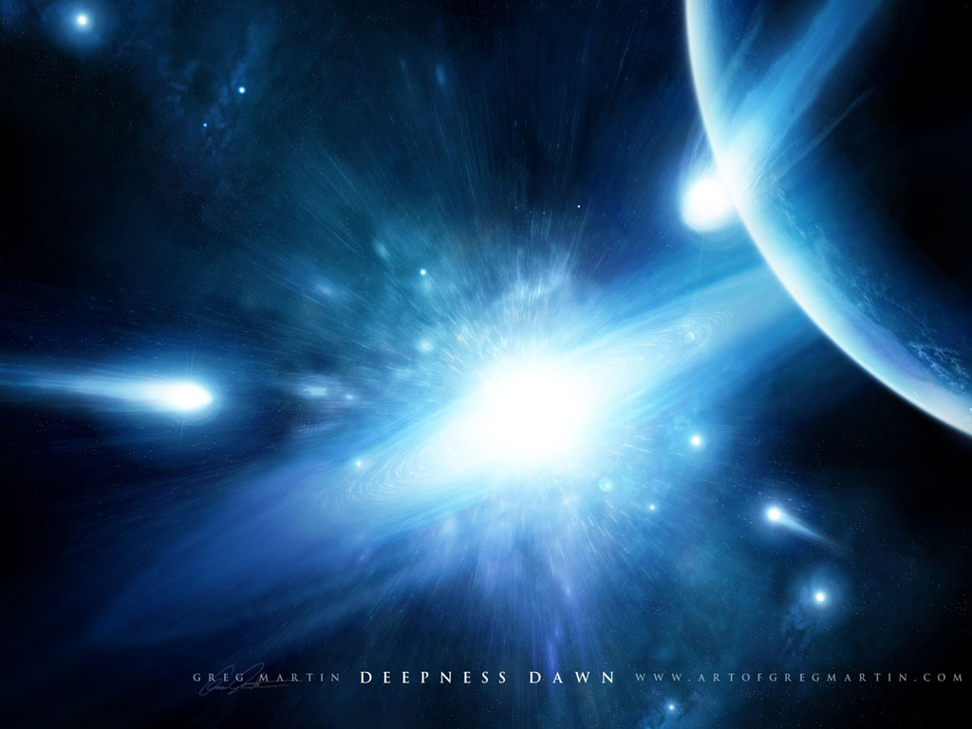
Вселенная и степень – есть ли здесь какая – то связь ?

Slide 3
Вселенная и степень
Масса Расстояние Температура Плотность

Slide 4
1.Что такое степень?
1)геометрическая фигура
2)мера, сравнительная величина
2.В математике степень – это:
1)сумма одинаковых слагаемых
2)произведение одинаковых
множителей
3.При умножении степеней с одинаковыми основаниями показатели
1)складывают
2)умножают

Slide 5
4.При делении степеней с одинаковыми
основаниями показатели
1)делят
2)вычитают
5.При возведении степени в степень
показатели
1)умножают
2)складывают
6.В математике показатели степени могут быть:
1)положительными и отрицательным
2)сравнительными и превосходными.

Slide 6
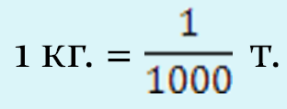
Степень с целым
показателем.
= 10⁻³ =>
10⁻³ = 1/1000
0⁻³ - не имеет смысла

Slide 7
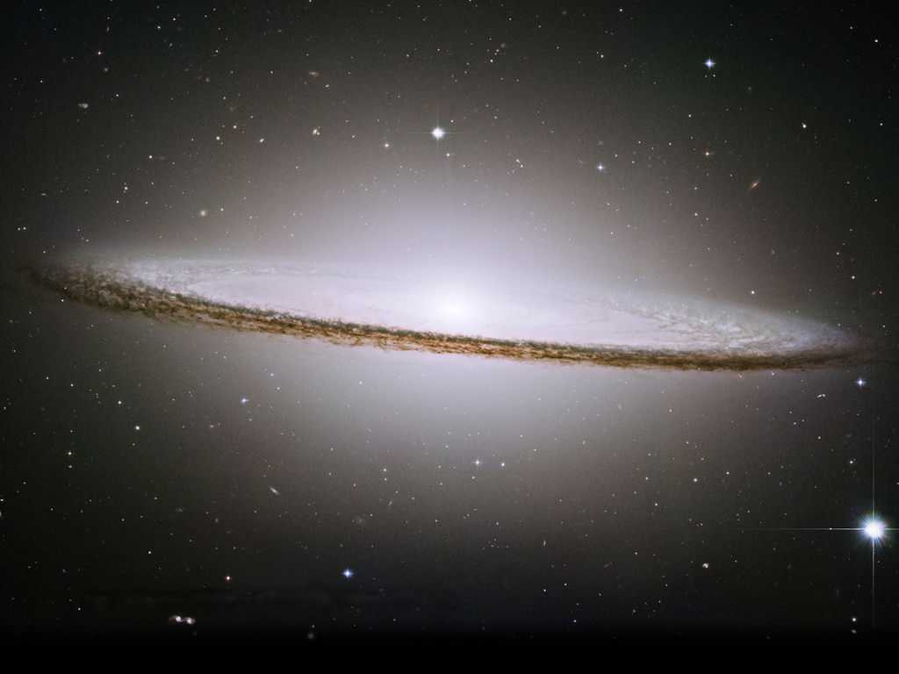
Масса тел
Галактика
10⁴² кг

Slide 8
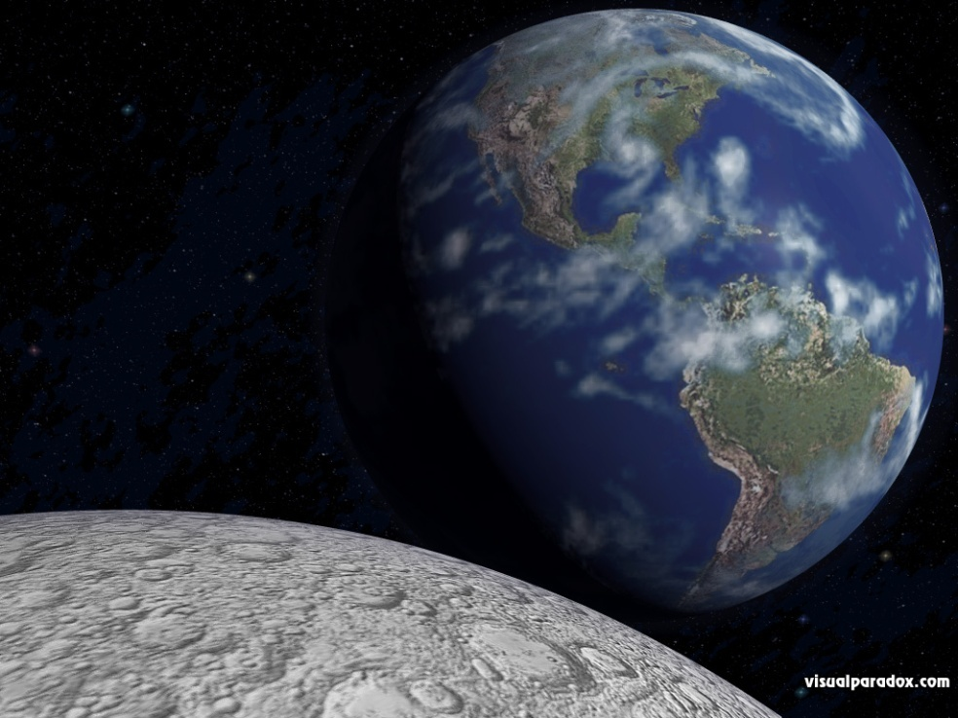
Земля 5,9 10²⁴ кг

Slide 9
Масса тел.
Молекула водорода
3,4 10 ⁻²⁴ кг
Электрон
9 10⁻³¹ кг

Slide 10
Расстояния
Вселенная
Диаметр : 1,4 м.

Slide 11
Расстояния
Земля
Диаметр: 1,28 м.
- ядро : диаметр м.

Slide 12
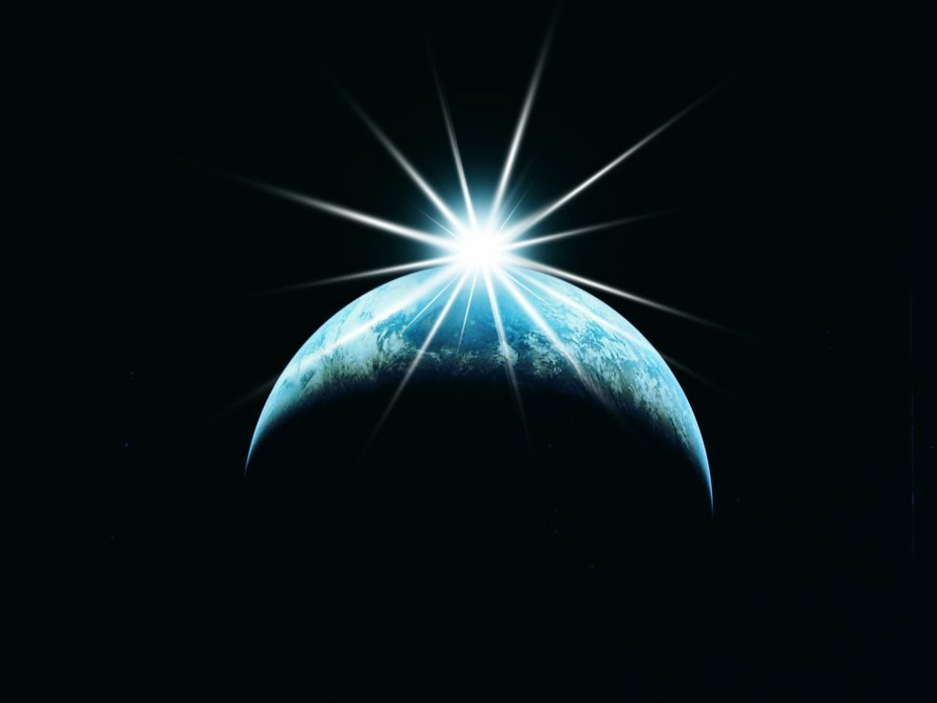
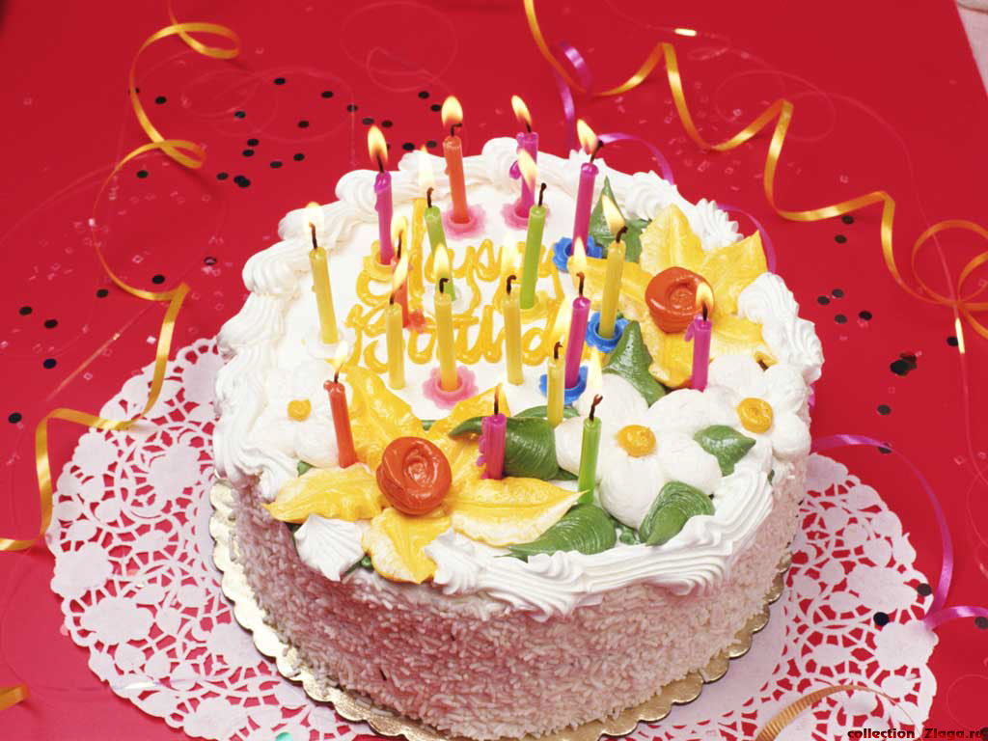
Температура.
Полярная звезда Свеча
6,4 C 1,6 C

Slide 13
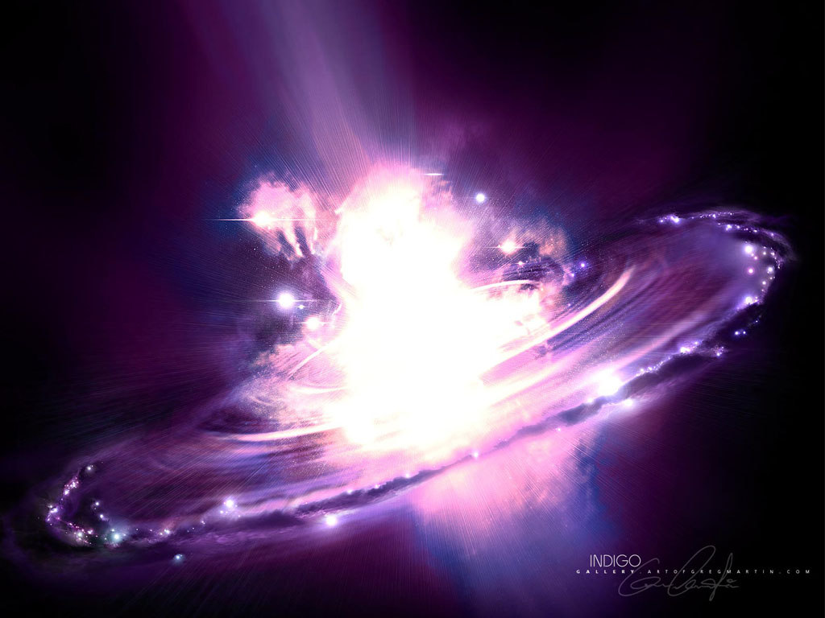
жидкий гелий -269 Самая низкая температура – -273 градуса.
Вега
На поверхности – 10⁴
Внутри - 10⁷ градусов
у

Slide 14
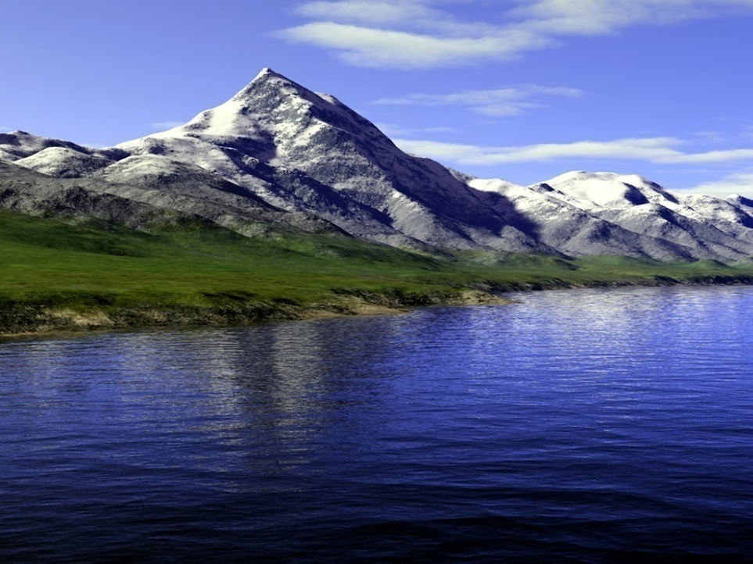
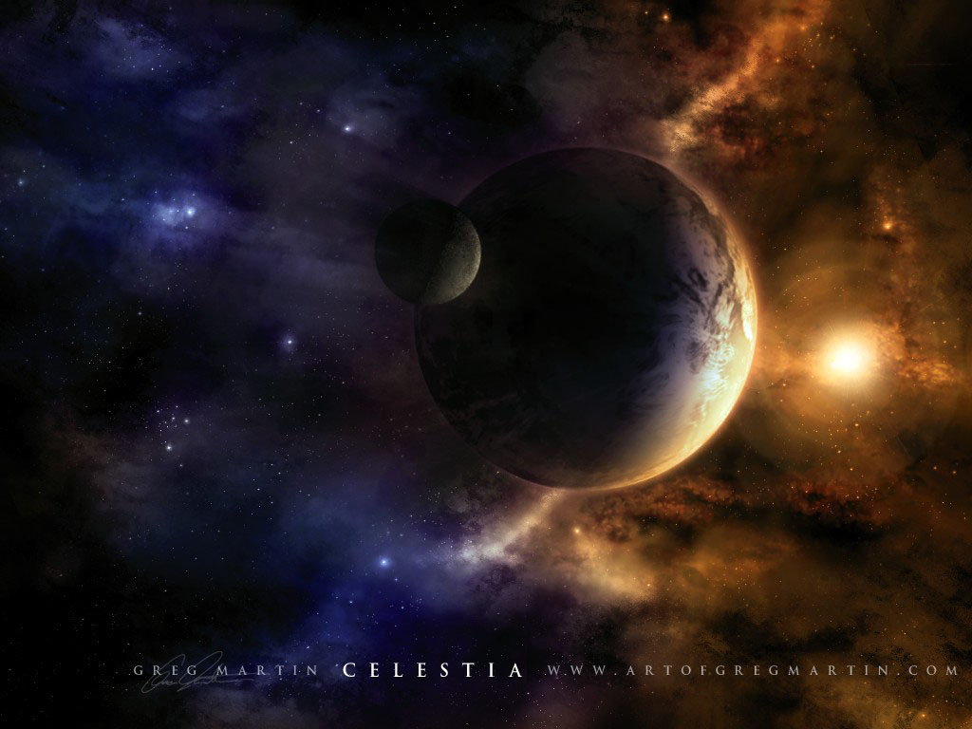
Плотность.
Чистая вода Юпитер
10³ кг/м³ 1,3 10³ кг/м³

Slide 15
Вселенная Нейтронные звезды
10¹⁷ кг/м³
10⁻³³ кг/м³ самая высокая
плотность

Slide 16
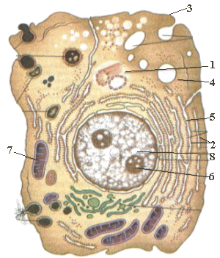
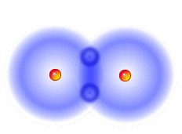
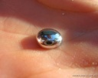
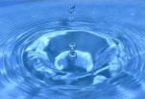
Вселенная и степень
Масса тел ( кг.) Расстояние ( м.) Температура ( град.) Плотность (кг/м³)
 | Вселенная. 10⁵¹ Галактика. 10⁴² Солнце 1,99*10³⁰ Земля 5,9*10²⁴ Кит 3*10⁴ Человек 3 – 100 Молекула водорода 3,4*10⁻²⁴ Атом водорода 1,7*10⁻²⁴ Электрон 9*10⁻³¹ | Вселенная. 1,4*10²¹ Солнце 1,5*10⁸ Земля 1,28*10⁷ Кит 25 – 80 Человек 0,5 – 2 Клетка 10⁻⁹ Молекула кислорода 3*10⁻¹⁰ Ядро 10⁻¹² | Солнце 6*10³ Полярная звезда 6,4*10³ Венера 5*10² Вега 10⁷ Земля -88 до 57 Свеча 1,6*10³ Человек 36,6 Лёд 0 Абсолютный нуль -273 Ниже не бывает. | Юпитер 1,3*10³ Марс 3,9*10³ Венера 5,2*10³ Земля 5,5*10³ Солнце 1,4*10³ Луна 3,3*10³ Ртуть 1,36*10⁴ Вода 10³ Вселенная. 10⁻³³
МЕГАМИР
МАКРОМИР
МИКРОМИР

Slide 17
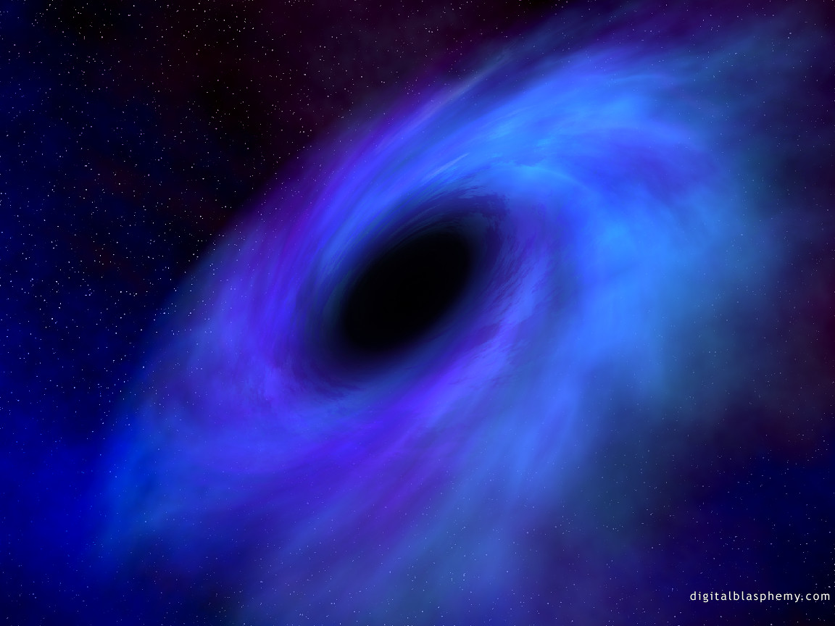
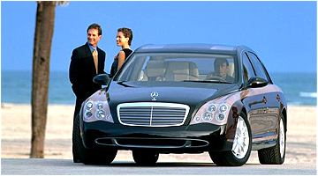

Slide 18
Вселенная и степень! Что же их объединяет?

Slide 19
Степень помогает количественно и качественно описать этот разнообразный, огромный и удивительный мир!

